Slide 1

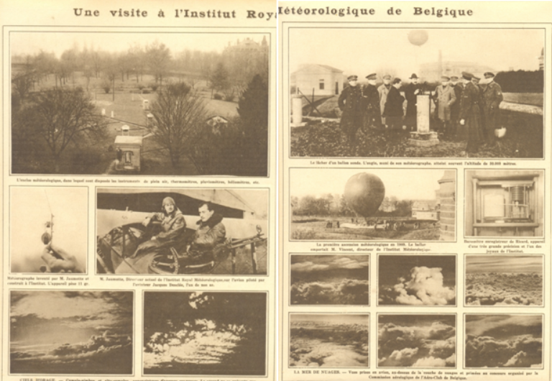
Koninklijk Meteorologisch Instituut
Institut Royal Météorologique
Königliches Meteorologisches Institut
Royal Meteorological Institute
Het weer meten doorheen de tijd
Author
Function
Institute
1

Slide 2
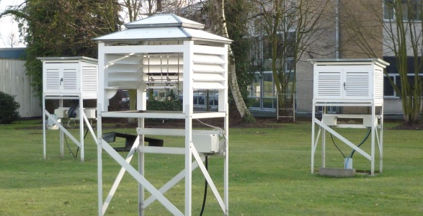
Metingen op de grond

Slide 3
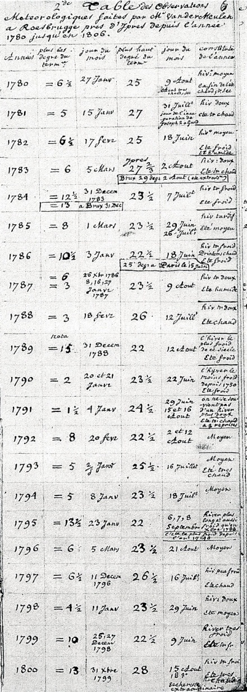
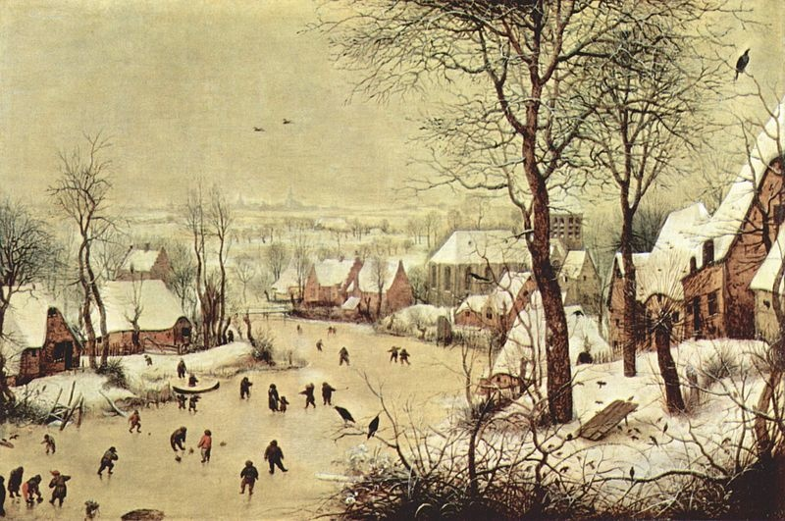
16de - 18de eeuw: Extreme weersomstandigheden worden beschreven in boeken, in gedichten en geschilderd. Zo toont het werk van Pieter Bruegel de Oude de winterse landschappen tijdens de Kleine IJstijd.
18de eeuw: Met primitieve weertoestellen worden de eerste weergegevens bijgehouden, vooral voor de landbouw.
1826: Adolphe Quetelet krijgt toestemming de koninklijke sterrenwacht op te richten, waar later het KMI uit zal voortkomen.

Slide 4
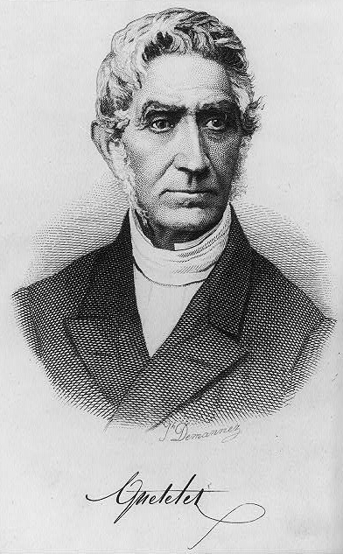
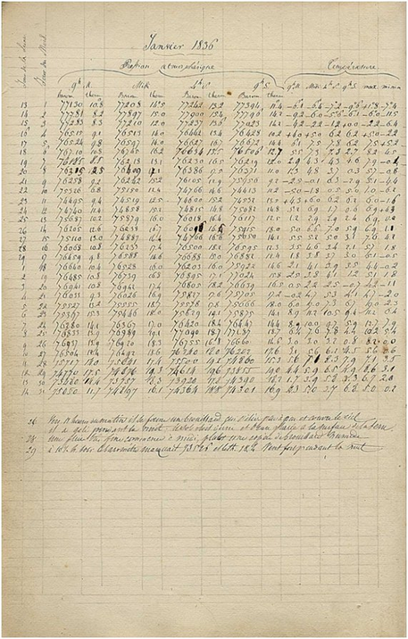
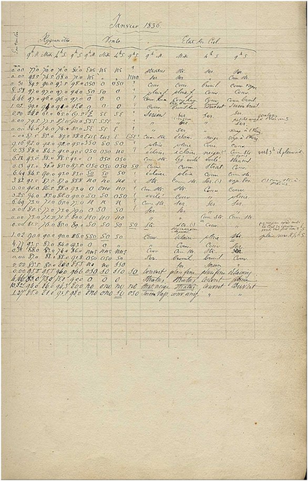
1 januari 1833 is het begin van de klassieke meteorologische waarnemingen die 4 keer per dag op vaste tijdstippen gebeuren. Dit maakt de klimatologische tijdreeksen van Brussel-Ukkel tot één van de meest langdurige klimaatreeksen wereldwijd.
België is daarmee het eerste land ter wereld, waar men zich officieel met de meteorologie gaat bezighouden.

Slide 5
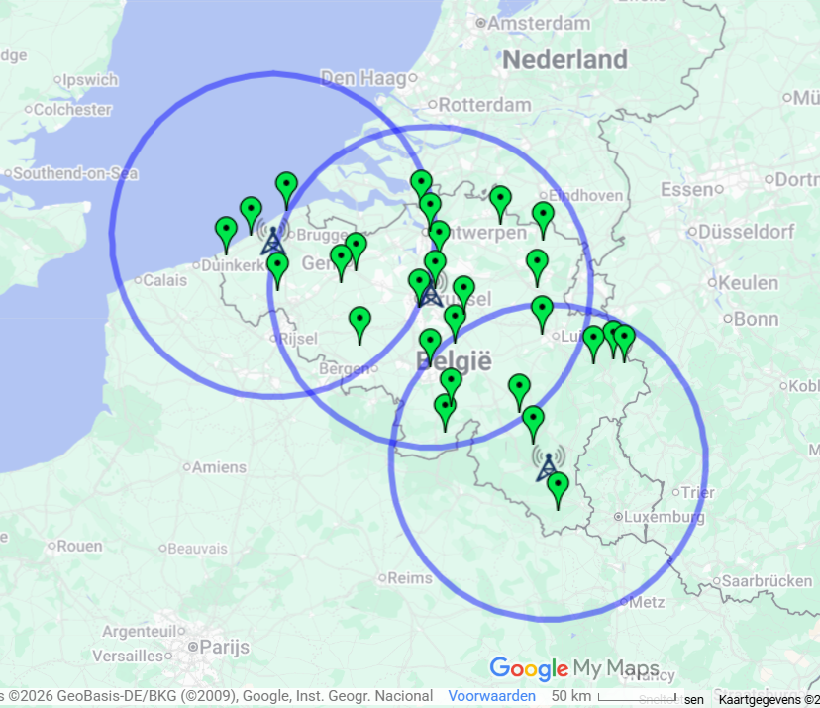
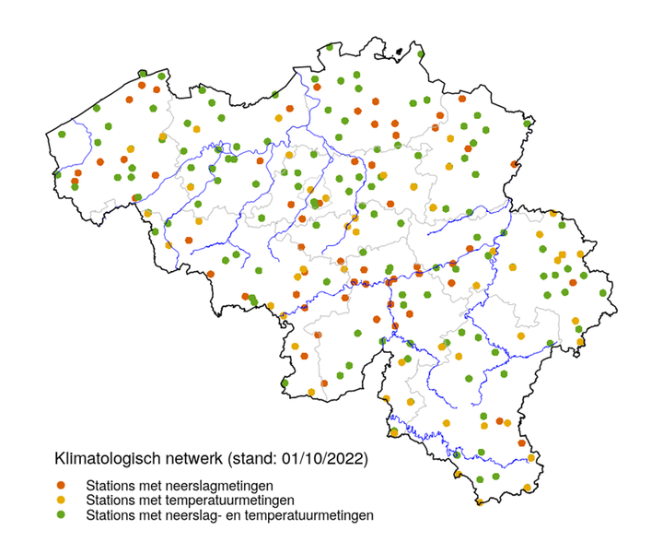
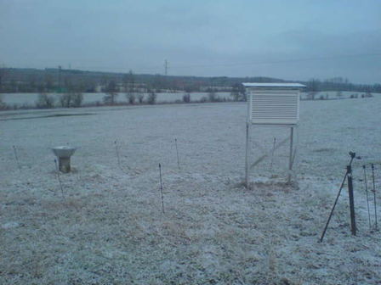
Naast de metingen in Ukkel telt België ook nog 27 andere automatische weerstations waar temperatuur, vochtigheid, luchtdruk, wind en neerslag gemeten worden. Door gebruik te maken van automatische stations probeert men menselijke fouten zoveel mogelijk te vermijden. Daarnaast zijn er ook 200 handmatige weerstations waarbij waarnemers zelf de data moeten noteren op vaste tijdstippen. Deze gegevens worden vooral voor klimatologisch onderzoek gebruikt.

Slide 6
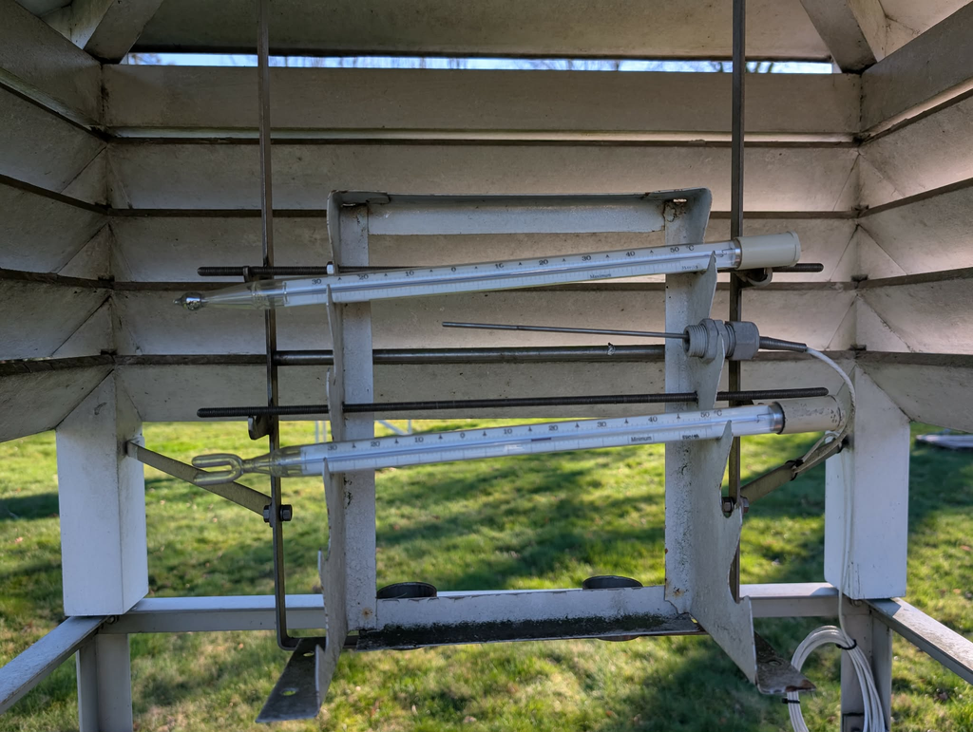
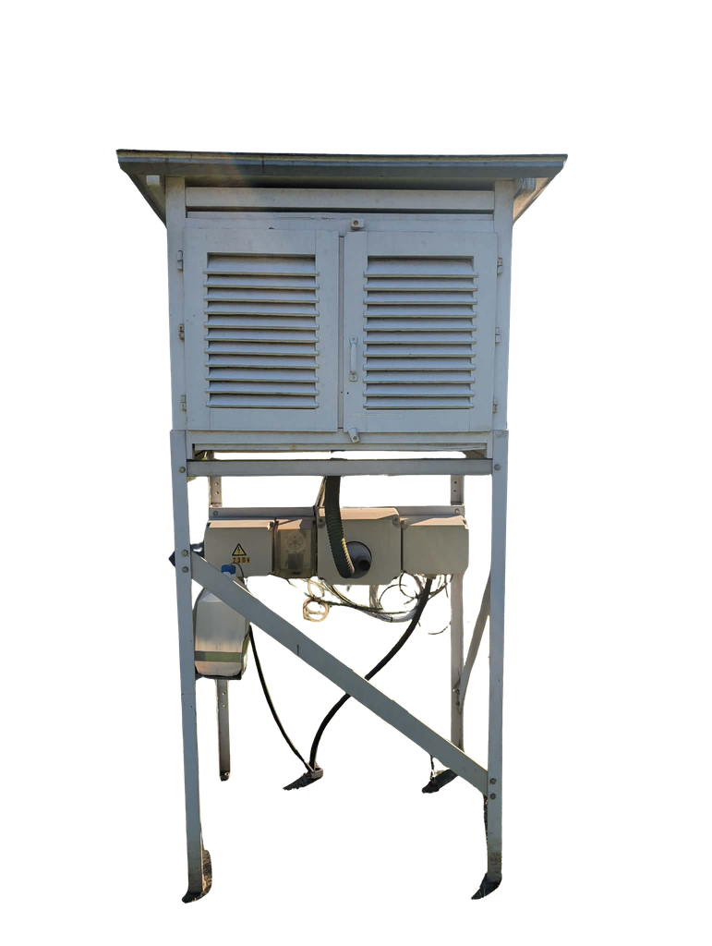
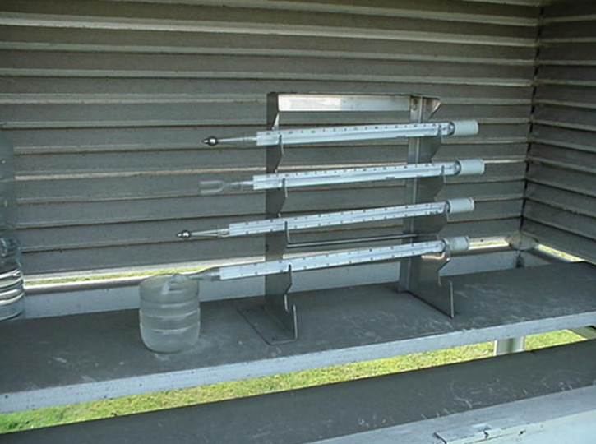
  De thermometer was één van de eerste meetinstrumenten die op de koninklijke sterrenwacht werden gebruikt.
  De thermometer wordt gebruikt om de temperatuur te meten (°C).
  De thermometers werden eerst tegen de gevel van het gebouw geplaatst maar de zon en de warmte van het gebouw gaven valse meetresultaten.
  Vervolgens werden de thermometers in een open hutje geplaatst op het grasveld om de directe zon te weren. Tegenwoordig zitten de thermometers in een gesloten hutje met ventilatie.

Slide 7
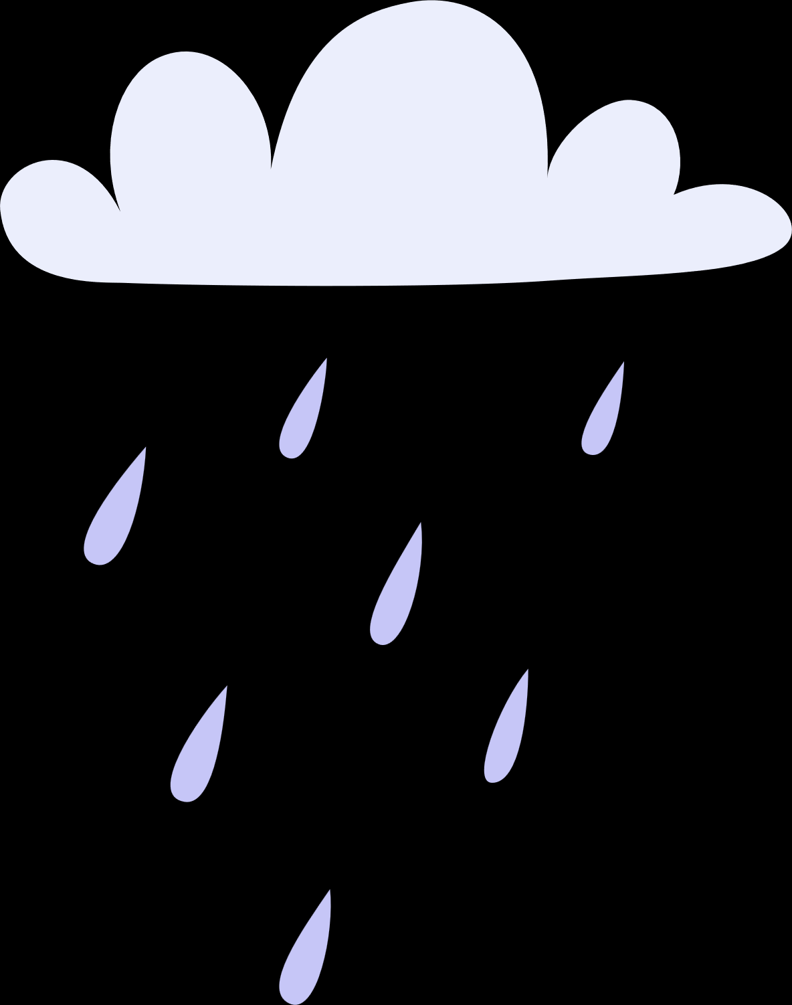
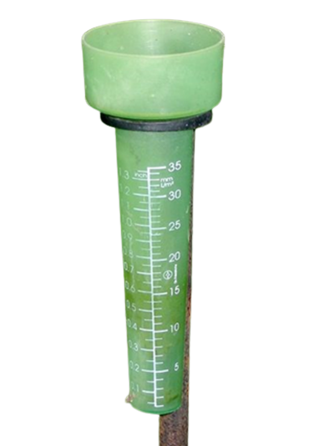
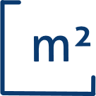
  Met een pluviometer meten we de neerslaghoeveelheid gedurende een bepaalde tijdsperiode.
  De pluviometer bestaat uit een trechter die op een opvangbak geplaatst wordt.
  Het water in de opvangbak wordt gemeten in millimeter.
  Eén millimeter komt overeen met 1 liter per vierkante meter.

Slide 8
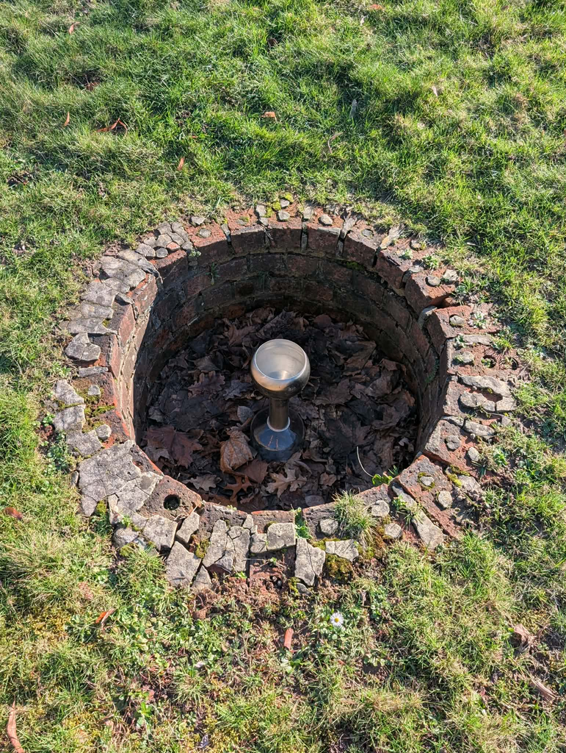
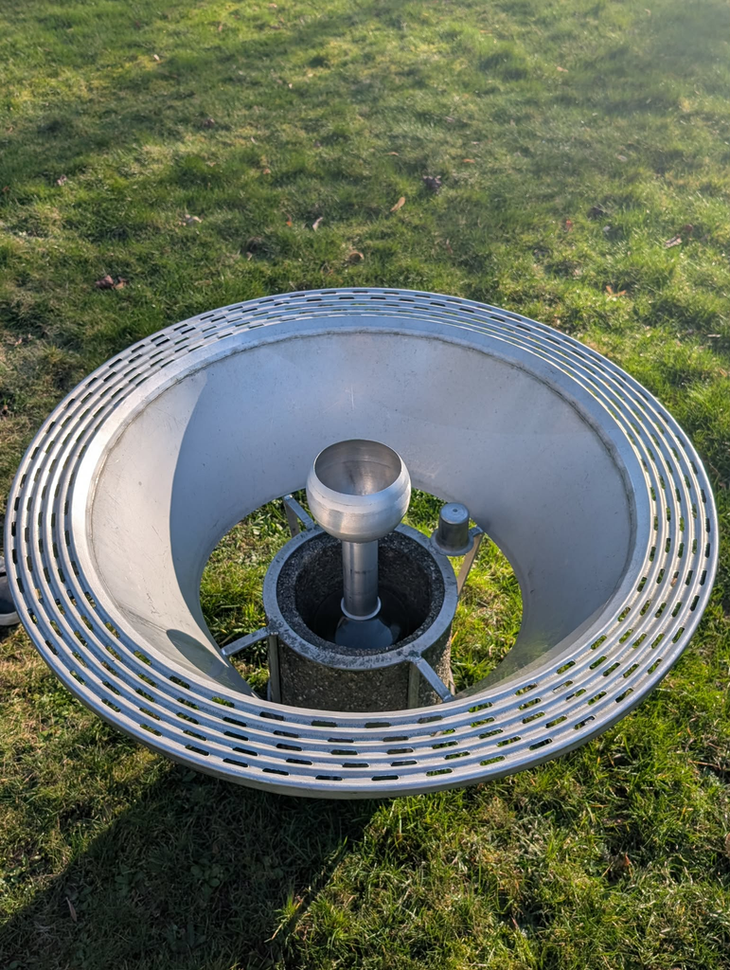
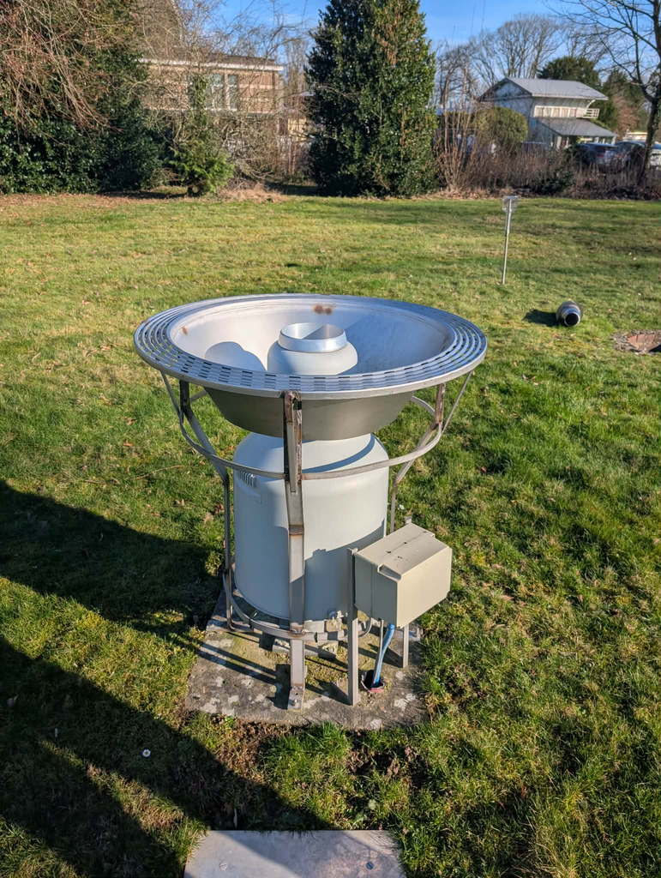
Bij het begin van de metingen werd de pluviometer bij de grond geplaatst aangezien daar de wind het minst turbulent is en dus het minst invloed heeft op de metingen.
In 1951 werd het gat in de grond vervangen door een nipherkegel om de invloed van de wind zoveel mogelijk te beperken.
Tegenwoordig gebeuren de waarnemingen automatisch. Een opvangbak weegt hoeveel neerslag er is neergekomen.

Slide 9
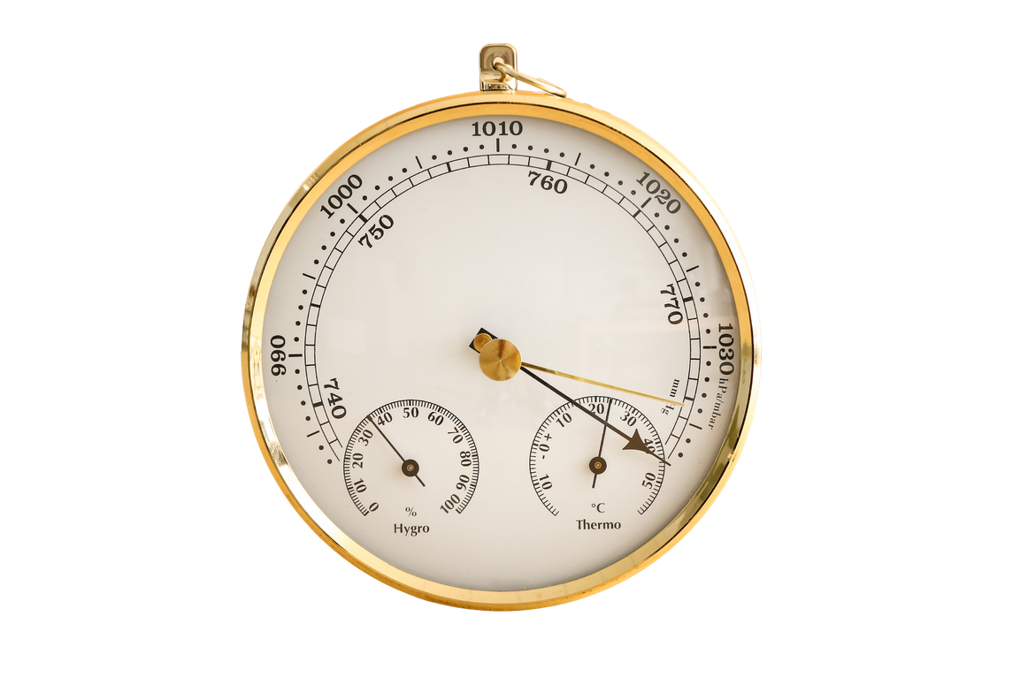
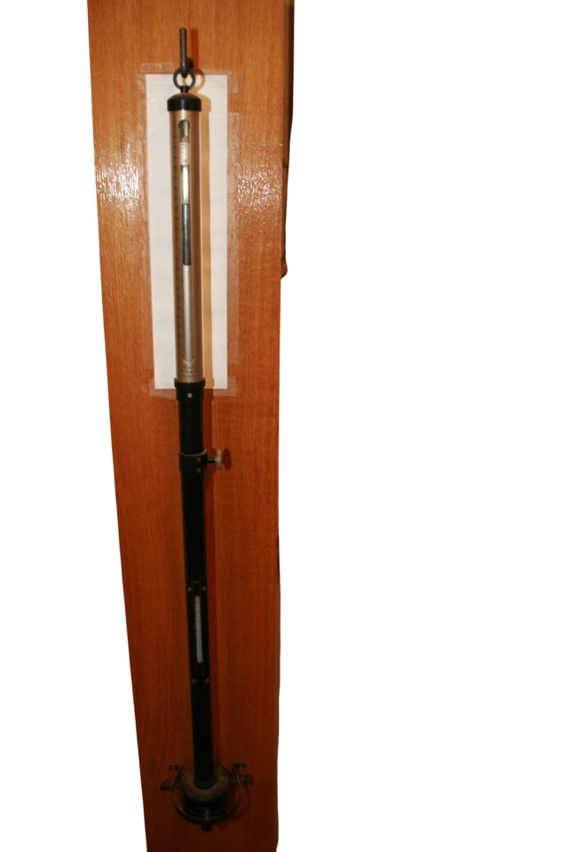
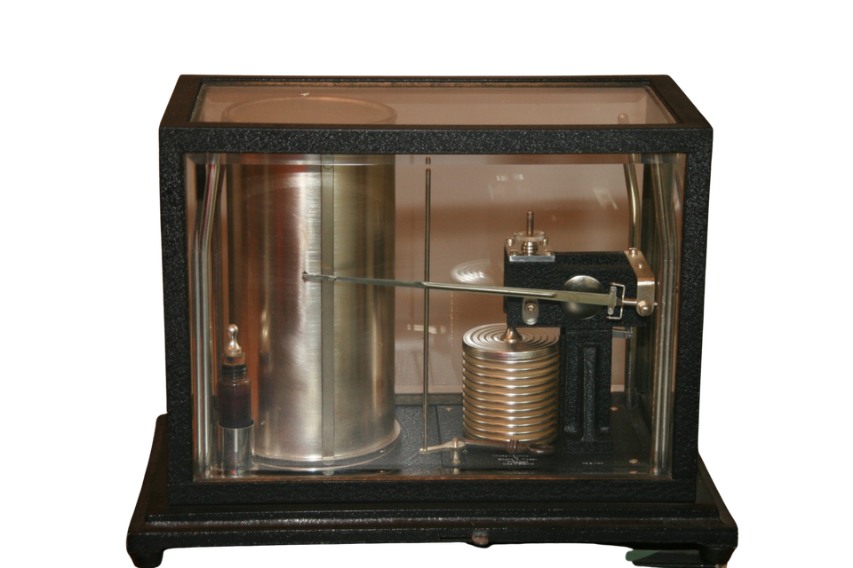
  De barometer meet de luchtdruk.
  De gemiddelde luchtdruk op zeeniveau is 1013,25 hectopascal (hPa).
  Een snelle verandering in de luchtdruk betekent meestal dat er ander weer op komst is.
  Een gebied met lage druk wordt meestal geassocieerd met slecht weer, terwijl een gebied met hoge druk vaak duidt op goed weer.
  Er zijn verschillende soorten barometers maar de bekendste is een kwikbarometer. De lucht drukt op het kwik waardoor het kwik zal dalen.
  Deze barograaf houdt de meetresultaten zelf bij!

Slide 10
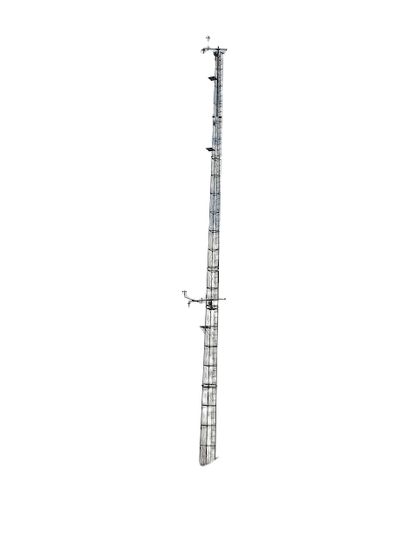
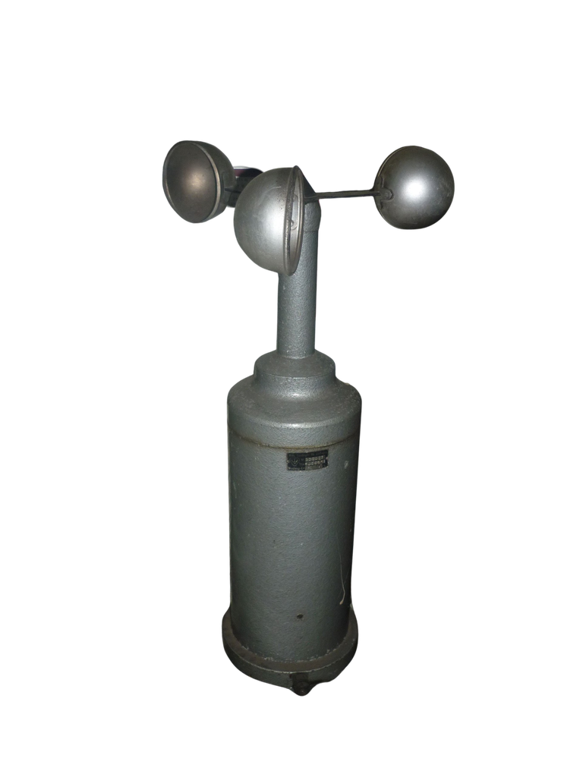
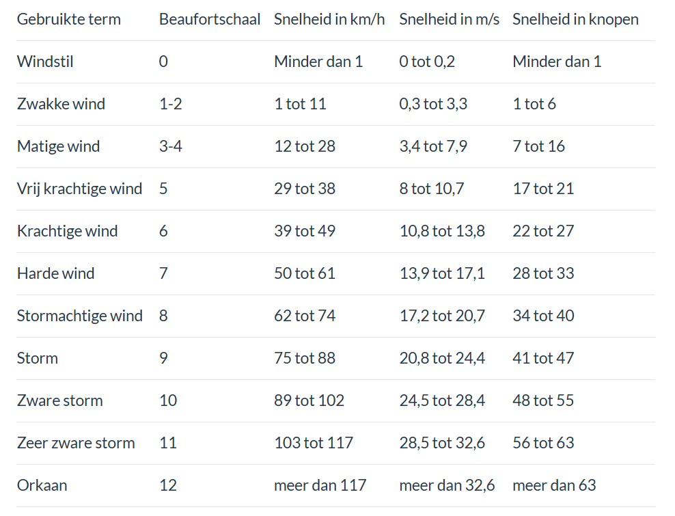
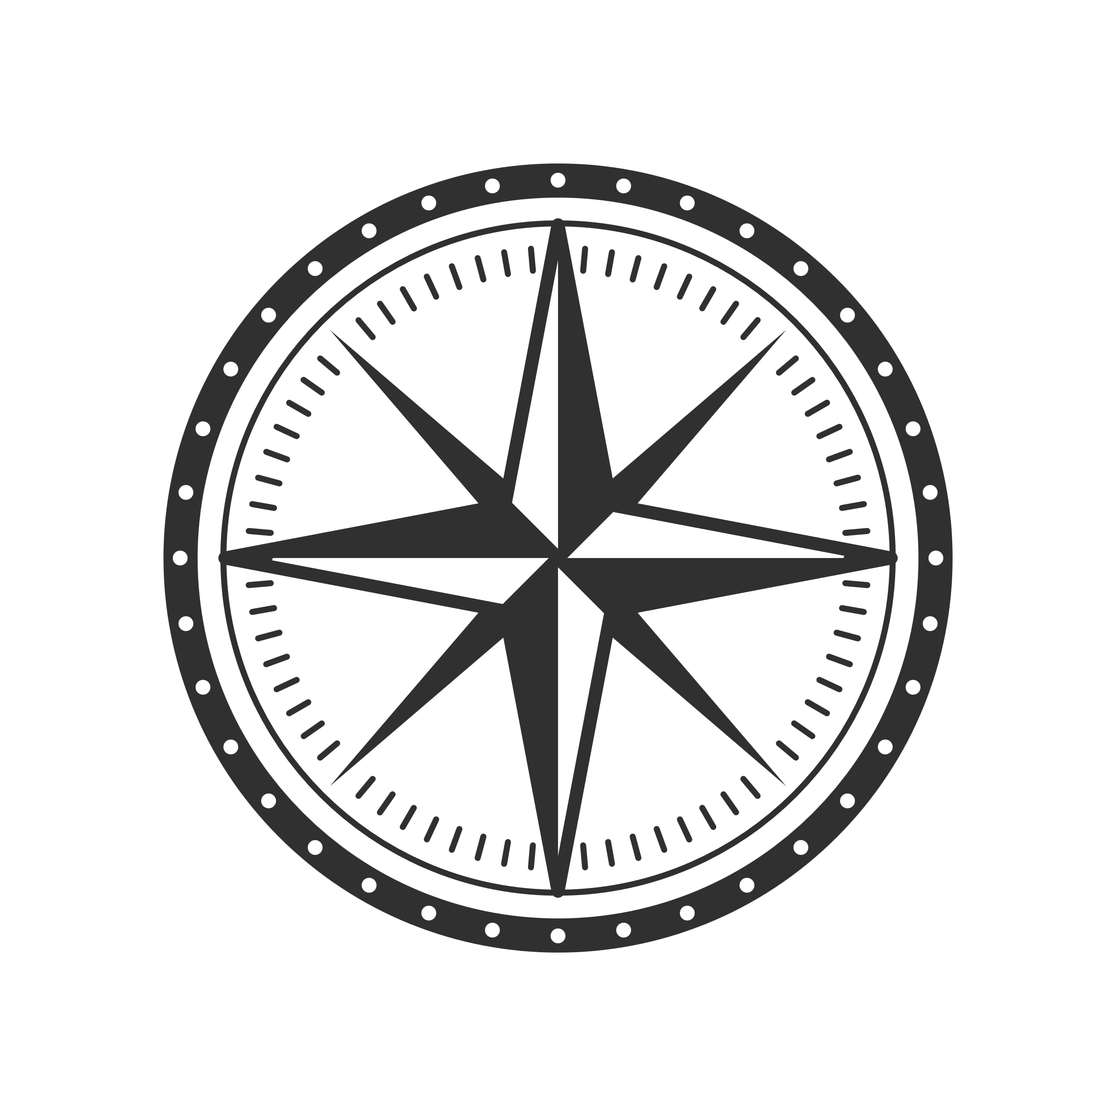
  Een anemometer is een instrument om de windsnelheid en soms ook de windrichting te meten.
  De anemometer meet de windsnelheid (m/s) uit de snelheid waarmee drie of vier zogenaamde cups rond een as draaien.
  De anemometer wordt hoog bevestigd uit de buurt van andere obstakels zodat de meetresultaten betrouwbaar zijn.
  De schaal van Beaufort drukt de windintensiteit uit.

Slide 11
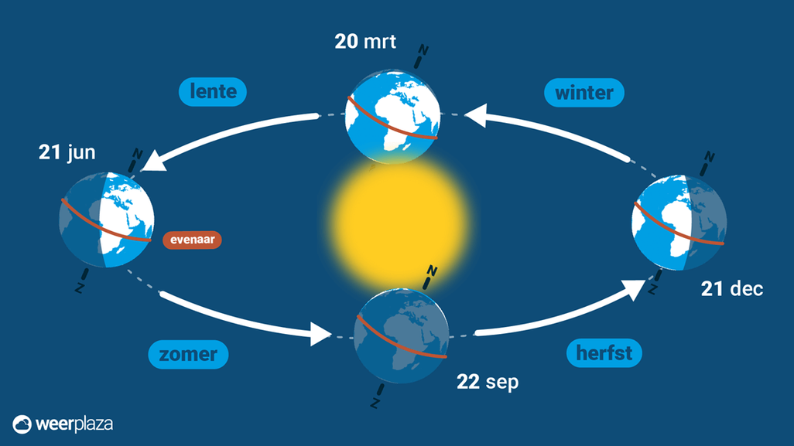
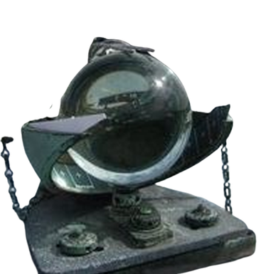
  De heliograaf is een instrument dat de zonneschijnduur meet.
  De zonneschijnduur zal anders zijn in de zomer dan in de winter.
  De heliograaf bestaat uit een glazen bol dat, zoals een vergrootglas, alle zonnestralen focust op één punt. Onder de glazen bol is een stuk papier bevestigd. Wanneer de zon schijnt branden de stralen in het papier.

Slide 12
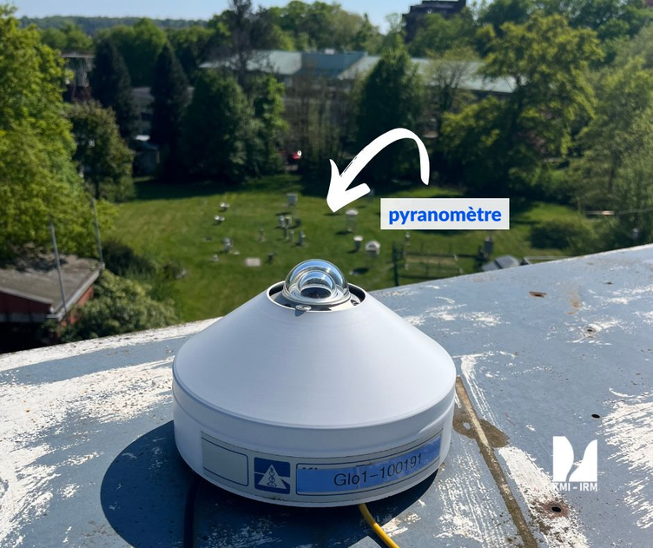
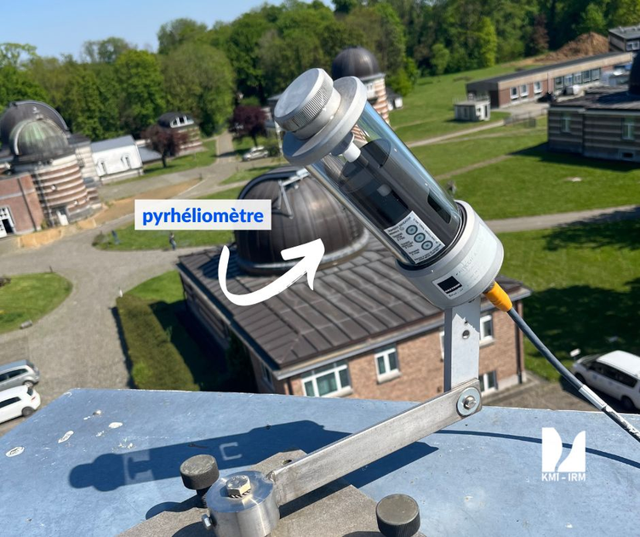
De pyroheliometer meet alleen de directe zonnestraling. Weerkaatste zonnestralen of zonnestralen die door een wolk heenkomen worden niet gemeten door dit instrument.
De pyranometer meet zowel de directe als indirecte zonnestraling. Dit noemen we ook wel de globale straling. Straling die weerkaatst wordt wordt wel gemeten in de vorm van thermische straling ofwel warmtestraling.

Slide 13
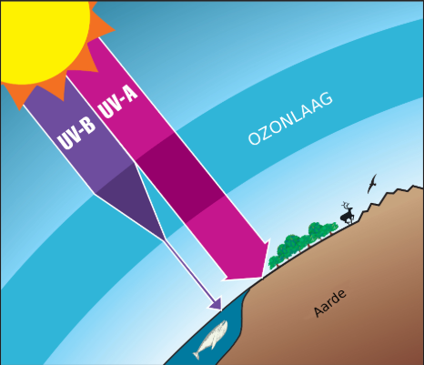
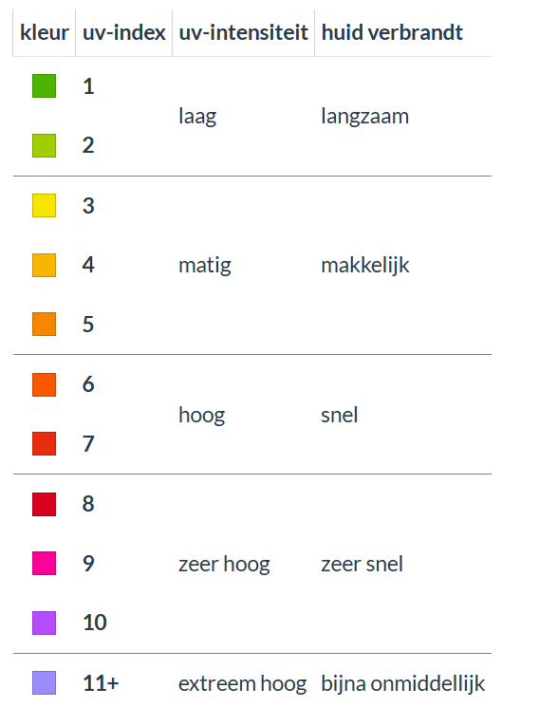
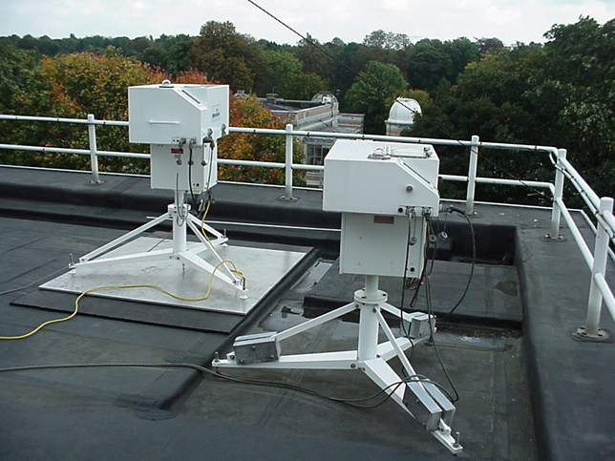
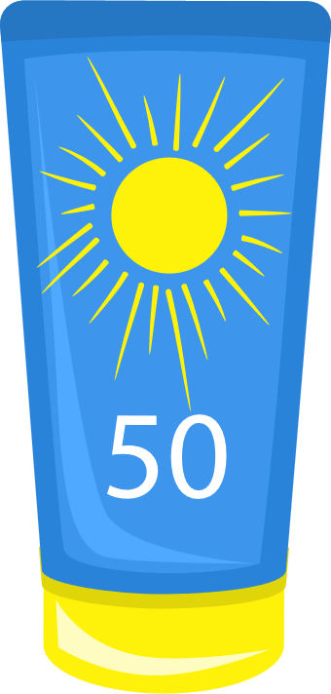
  Naast zichtbaar licht ontvangen we ook onzichtbare straling van de zon. Deze straling noemen we uv-straling.
  Een deel van deze straling wordt tegengehouden door de ozonlaag.
  Te veel uv-straling kan schadelijk zijn voor de mens. Bij een te hoge uv-index blijf je best uit de zon of smeer je je in met zonnecrème.
  De Brewer-spectrofotometer is verantwoordelijk voor het meten van de intensiteit van deze straling.

Slide 14
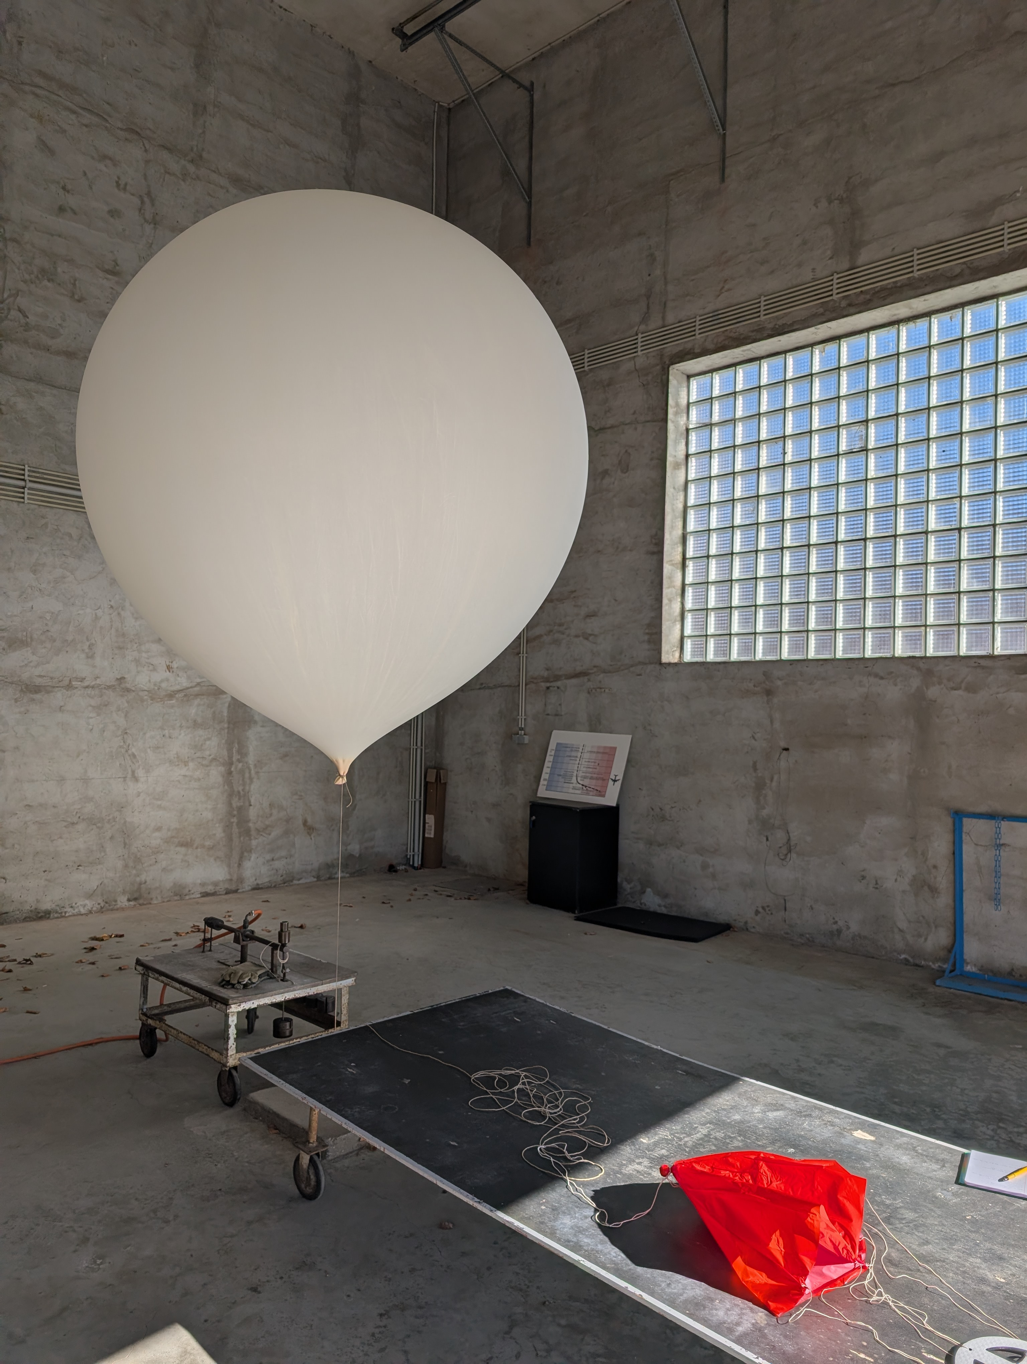
Metingen vanuit de lucht

Slide 15
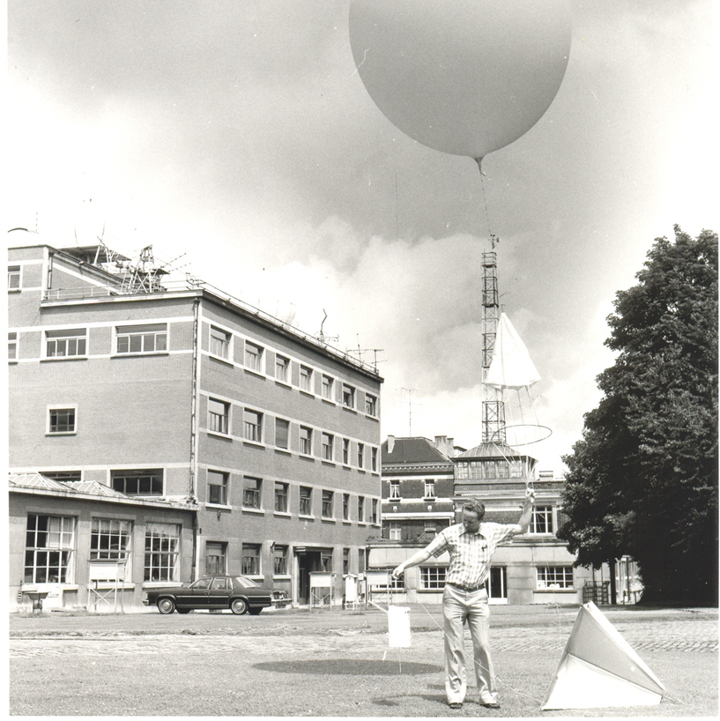
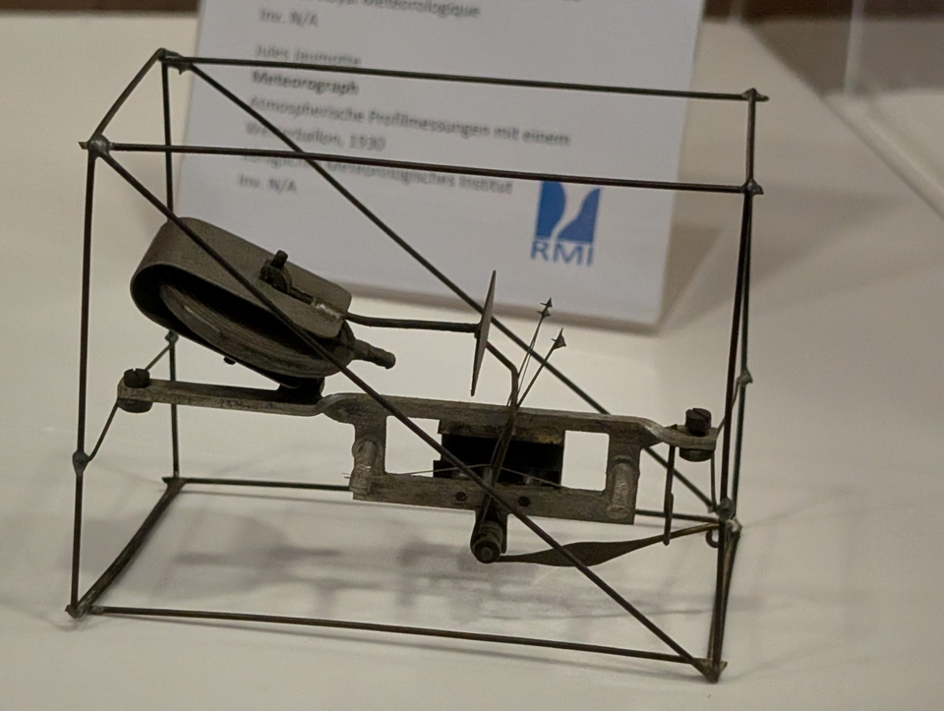
1892: In dit jaar wordt het eerste experiment met een ballon uitgevoerd. Aan boord van de ballon bevinden zich barometers en thermometers.
5 april 1906: De eerste ballon stijgt op vanuit Ukkel. België is het tiende land dat deelneemt aan de lanceringen van peilballons.
1930: Jules Jaumotte presenteert een nieuwe meteorograaf voor weerballonnen om de atmosfeer te peilen.

Slide 16
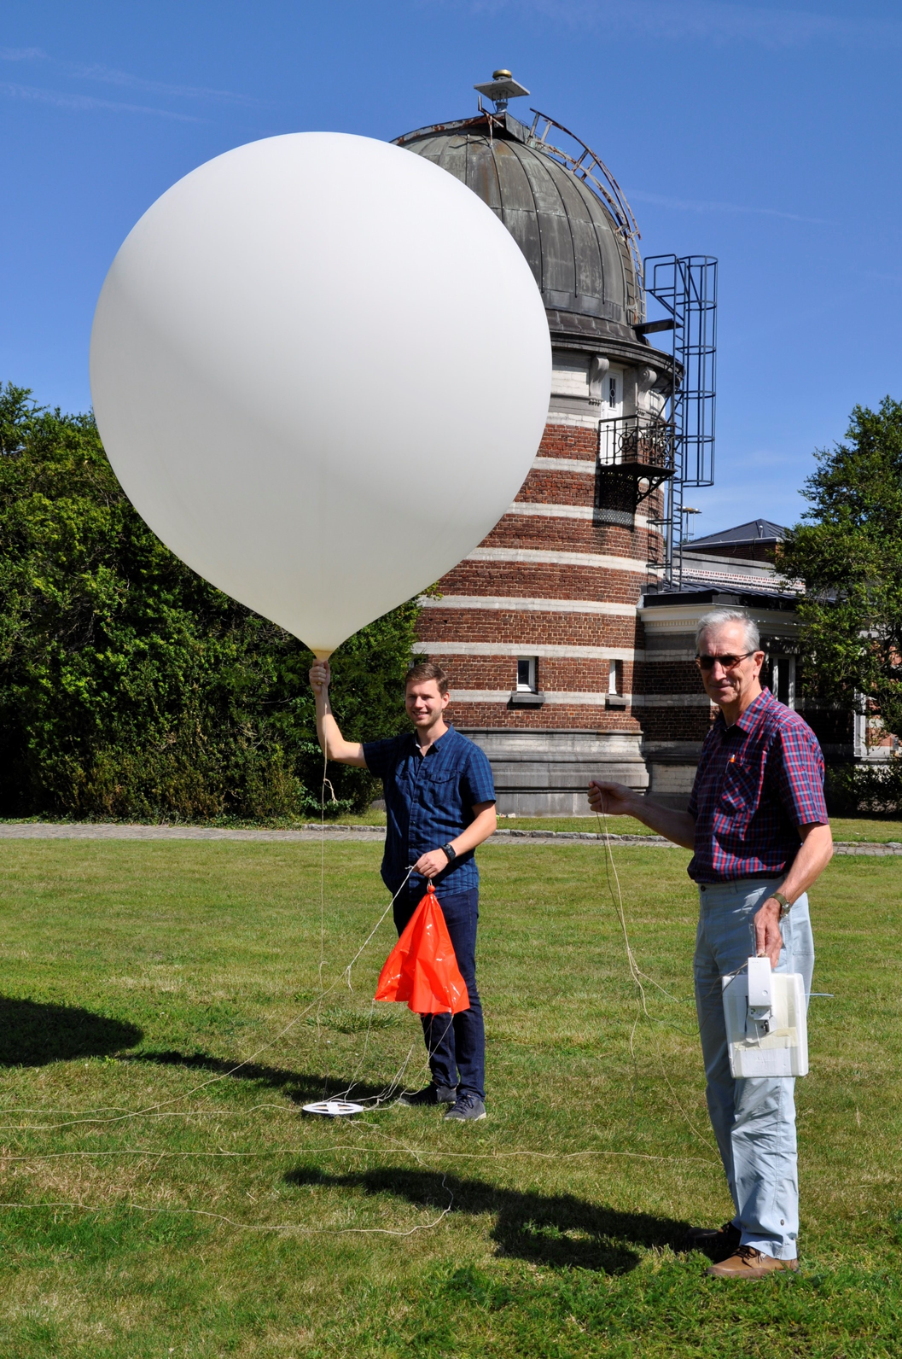
2 meter!
De weerballon wordt nog steeds opgelaten:
  3 keer per week (ma, woe, vr)
  steeds om 12u 30
  vliegt 30 tot 35 km hoog!
  Door de lage luchtdruk op 35 km hoogte zet de ballon uit tot wel 10m.
  Aan de ballon hangt een sonde die via radiosignalen de meetgegevens rechtstreeks doorstuurt. De sonde geeft ons een verticaal profiel weer van de atmosfeer. We weten precies wat de temperatuur, de luchtdruk, de relatieve vochtigheid, de windrichting en windsnelheid is op elke hoogt.

Slide 17
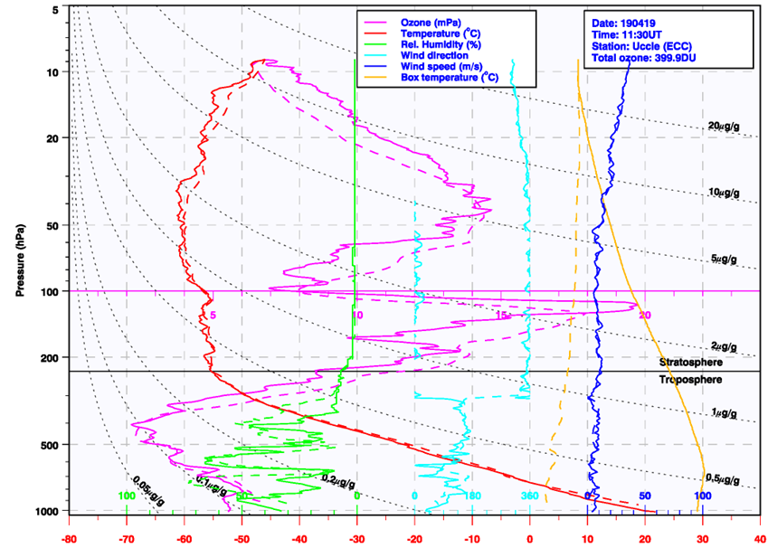
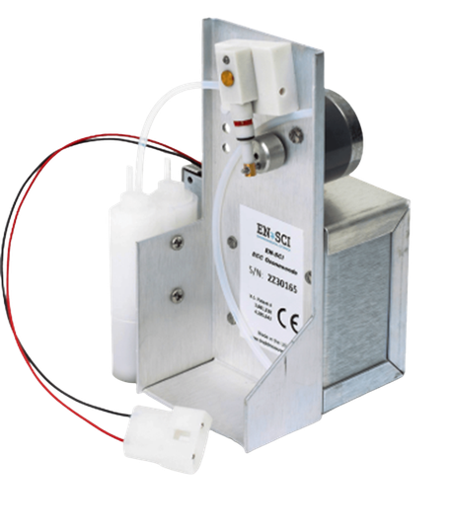
  Sinds eind jaren ‘60 wordt ook het ozongehalte gemeten. De ozonsonde heeft een klein pompje dat lucht aanzuigt en naar een speciaal meetdeel stuurt. Daar reageert de lucht met chemische vloeistoffen, waardoor een elektrisch signaal ontstaat dat laat zien hoeveel ozon er is op een bepaalde hoogte.

Slide 18
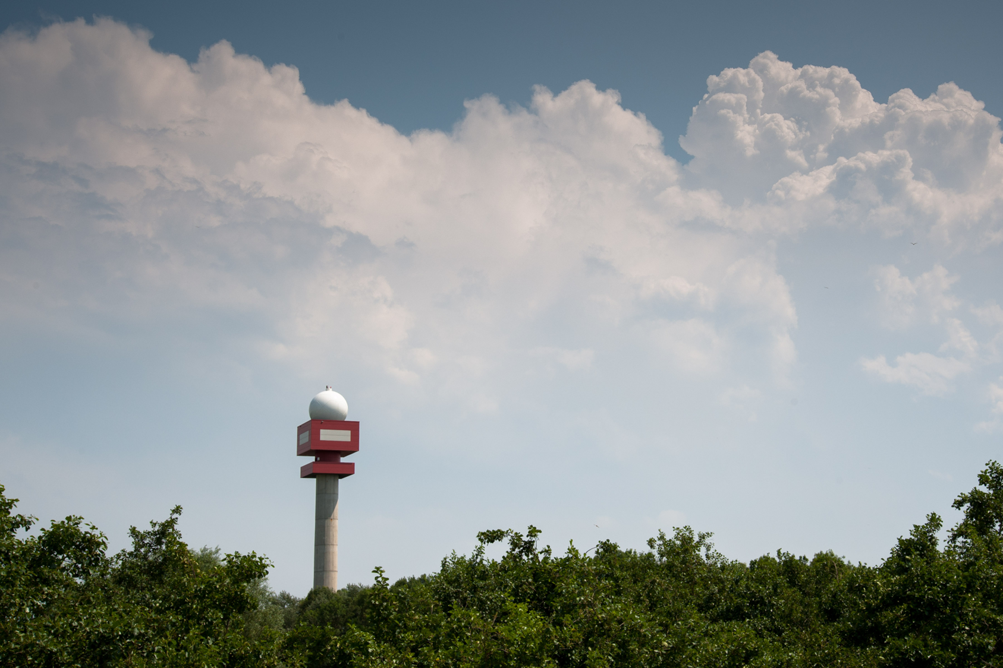
Teledetectie vanop de grond

Slide 19
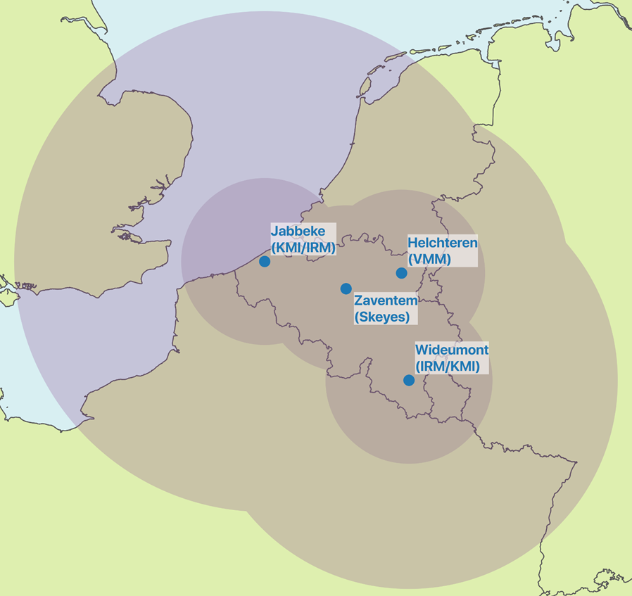
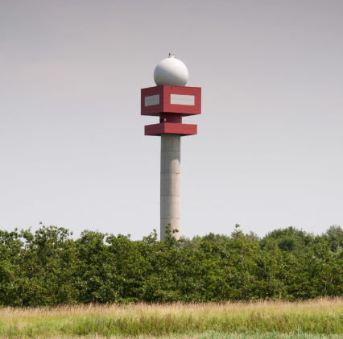
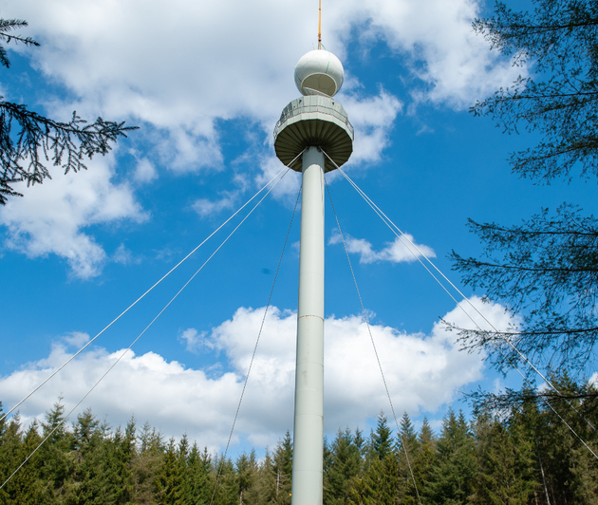
Eind jaren ‘30: De eerste landen ontwikkelen een radarsysteem. Tijdens WOII wordt dit volop ingezet in Groot-Brittannië om vliegtuigen te detecteren.
1956: Bij de uitbreiding van de luchthaven van Zaventem wordt de weertoren ter beschikking gesteld aan het KMI. Vanaf dat moment beschikt KMI over radarbeelden.
2001: Het KMI bouwt een radar in Wideumont in de provincie Luxemburg.
2012: KMI bouwt een tweede radar in Jabbeke in West-Vlaanderen.

Slide 20

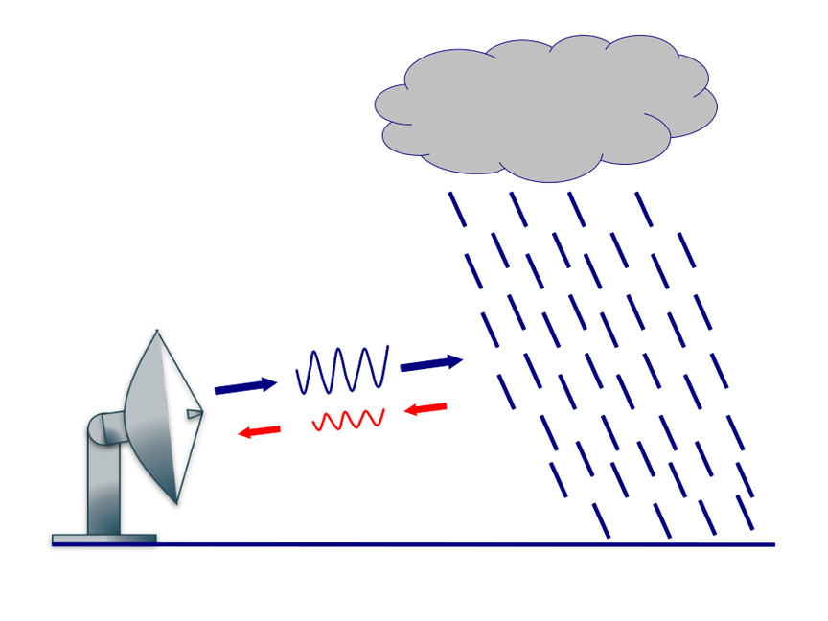
  Een weerslagradar draait continu rond en zendt daarbij elektromagnetische pulsen (radiogolven) uit.
  Wanneer deze pulsen neerslag raken weerkaatst er een deel en wordt dit signaal terug opgevangen.
  De radar kan zo neerslag detecteren: regen, hagel of sneeuw.
  De radar kan ook gevaarlijke weerfenomenen detecteren.
  De radar scant iedere 5 min. het gehele luchtruim.

Slide 21
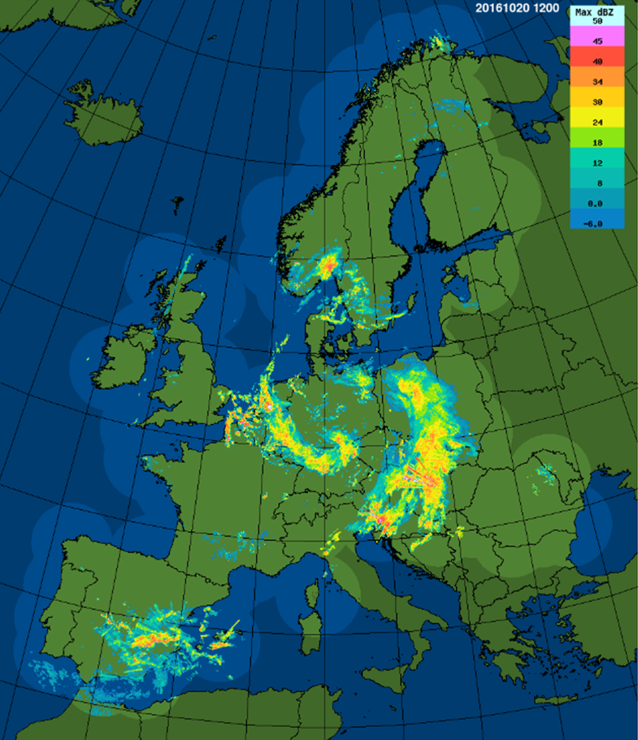
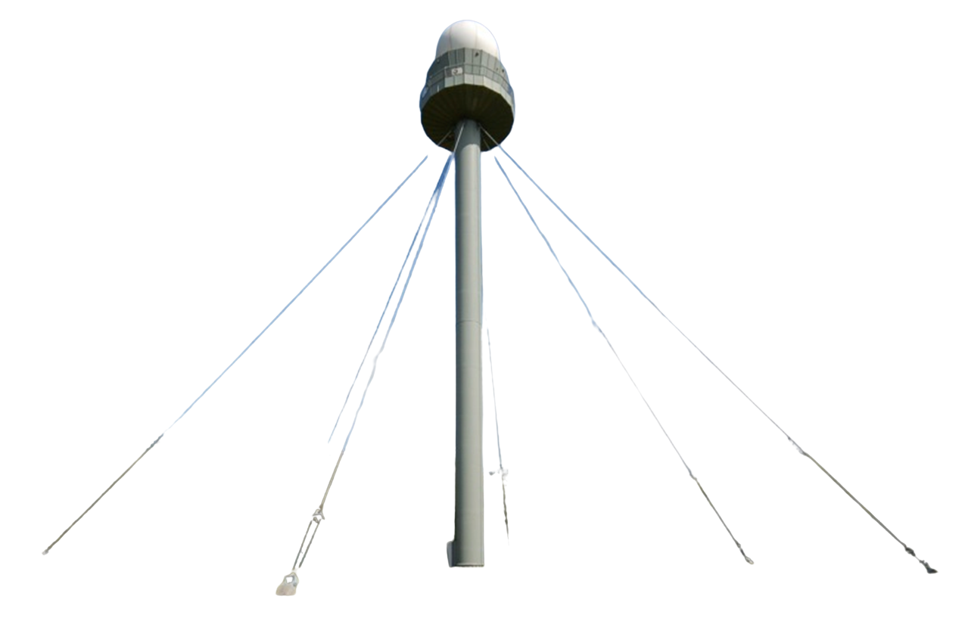
  De radars van het KMI en de VMM maken deel uit van een groot Europees netwerk met meer dan 200 radars.
  Om de 15 minuten wordt er van al die informatie samen één grote kaart gemaakt van heel Europa.
  Zo kunnen we zien waar het regent en hoe de regen zich verplaatst over het continent.

Slide 22
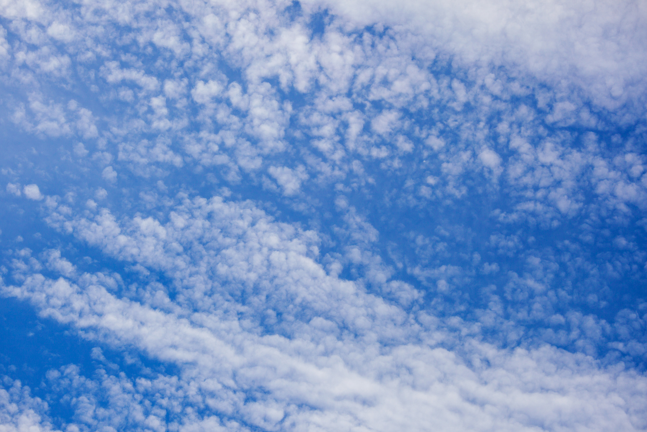
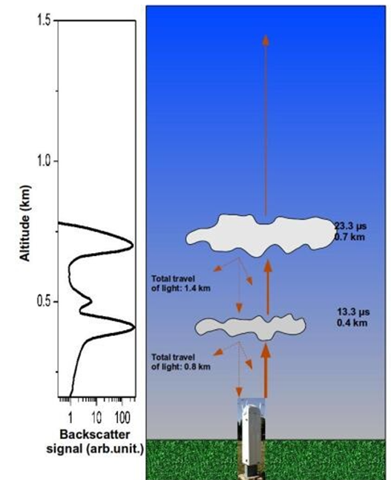
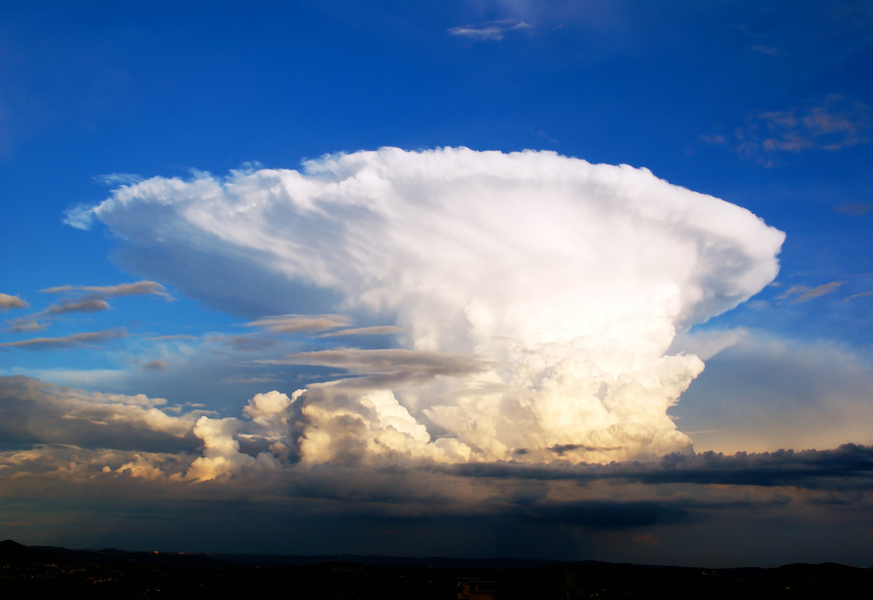


  Sinds 2014 beschikt het KMI over een netwerk van LIDAR-ceilometers.
  LIDAR zendt geen radiogolven uit maar laserflitsen.
  Dit systeem wordt gebruikt om de hoogte van de wolkenbasis te meten.

Slide 23

Teledetectie vanuit de ruimte

Slide 24



1986: EUMETSAT, de Europese Organisatie voor de Exploitatie van Meteorologische Satellieten werd opgericht om weerbeelden en data te verzamelen voor de deelnemende landen, waaronder het KMI.

Slide 25



1977- 2017: Meteosat First Generation waren de eerste geostationaire satellieten die het weer rond de evenaar in real time konden observeren. Dit was een project van ERSO, nu ESA.
2002: Meteosat Second Generation wordt nu ontwikkeld door EUMETSAT. De beeldkwaliteit van deze satellieten zijn een stuk beter en meten ook de gereflecteerde zonnestraling en de thermische straling van de aarde.
2022: Meteosat Third Generation draagt bij aan het voorspellen van zware stormen, wat door de klimaatverandering steeds meer voorkomt.

Slide 26


Metop-satellieten draaien rond de polen van de aarde waardoor ze een beeld krijgen over de hele aarde. Daarnaast kunnen ze ook de ozonlaag beter in het oog houden.
Meteosat-satellieten bevinden zich ongeveer 36 000 km boven de evenaar, draaien met dezelfde snelheid als de aarde en houden daardoor continu één gebied in beeld. Dit noemen we ook wel geostationair.

Slide 27


GERB
  GERB meet de gereflecteerde zonnestraling en de thermische straling van de aarde.
  Dit is het enige instrument ter wereld dat elke dag meet hoeveel energie van de zon de aarde binnenkomt en weer terug de ruimte in gaat, aan de top van de atmosfeer.
  Het KMI is verantwoordelijk voor de verwerking van de metingen van dit instrument.

